Slide 1
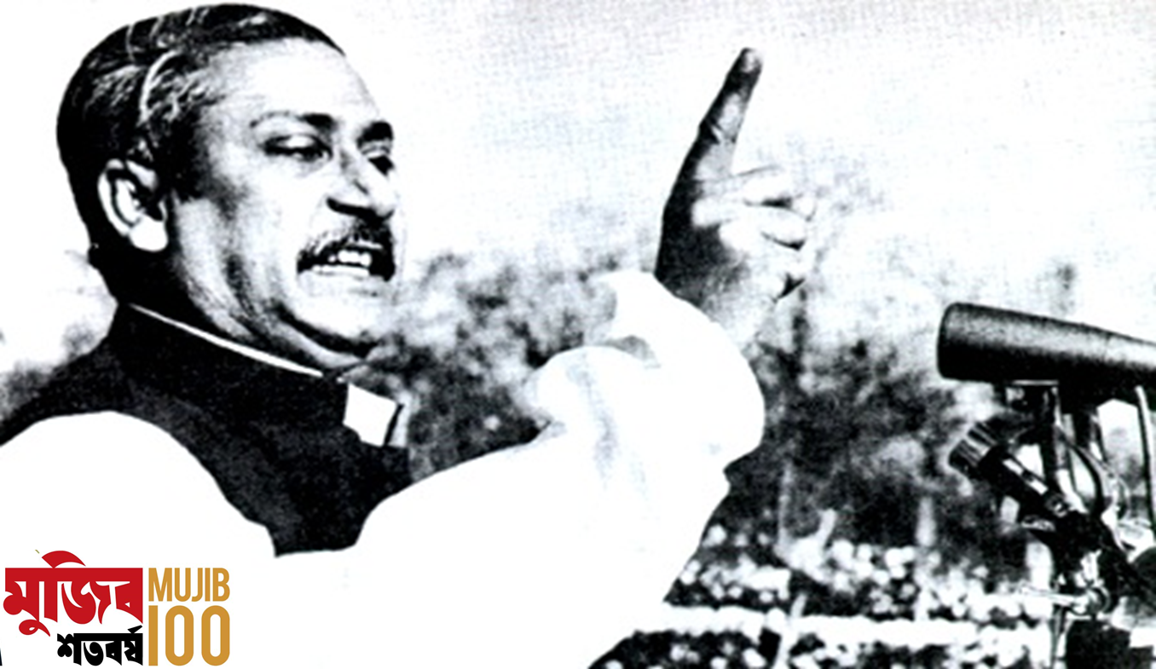
স্বাগতম

Slide 2
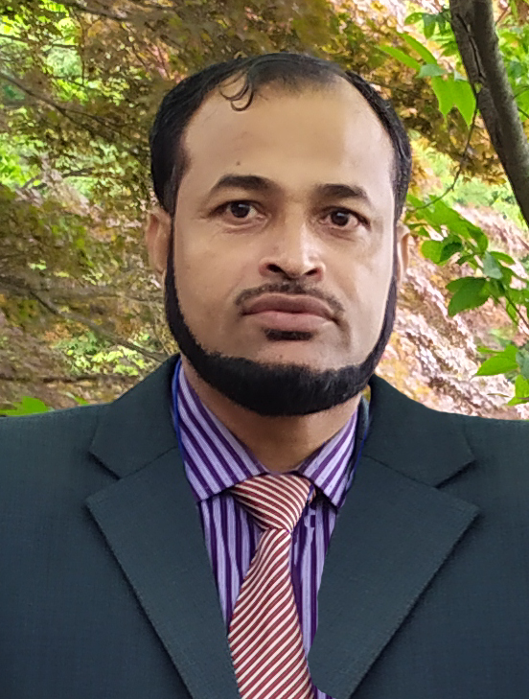
এইচ. এম. মতিউর রহমান
সহকারি শিক্ষক (ব্যবসায় শিক্ষা)
পটুয়াখালী সরকারি বালিকা উচ্চ বিদ্যালয়, পটুয়াখালী।
মোবাইল - ০১৭১৬-২২৪৪২৫
Email-matiur.ptk@gmail.com

Slide 3
পাঠ পরিচিতি
বিষয়ঃ ব্যবসায় উদ্যোগ
শ্রেণিঃ নবম
অধ্যায়ঃ অষ্টম (ব্যবসায় ও প্রতিষ্ঠানের
ব্যবস্থাপনা)
পাঠঃ ৪, নেতৃত্বের ধারণা
পিড়িয়ডঃ ৫ম
সময়ঃ ৫০ মিনিট
তারিখঃ ০৬/১০/২০২০ ইং

Slide 4
এসো আজ আমরা একটা গল্প শুনি
পটুয়াখালীর প্রাণকেন্দ্রে অবস্থিত এসডিও সড়কে অটবি ফার্নিচার্স-এর মালিক জনাব মিজান সামান্য পুঁজি নিয়ে তার ব্যবসায় শুরু করেছিলেন। তার কঠোর পরিশ্রম, সততা, কর্মচারিদের পরিচালনা করার দক্ষতা ও ব্যবসায়ের উন্নতির প্রতি প্রবল আগ্রহ তাকে আজ সমাজের একজন বিশিষ্ট ব্যক্তিত্বে পরিণত করেছে। আজ তার ব্যবসায়ের পাঁচটি শাখা সুনামের সাথে পরিচালিত হচ্ছে। তিনি কর্মচারীদের সকল অভাব-অভিযোগ মনোযোগ দিয়ে শোনেন এবং সাধ্যমত তাদের দাবি-দাওয়া পূরণ করার চেষ্টা করেন। অন্যদিকে কর্মচারীরাও ব্যবসায়টিকে নিজেদের মনে করে আন্তরিকতার সাথে কাজ করে, গ্রাহকদের সাথে ভালো ব্যবহার করে ব্যবসায়ের সুনাম বৃদ্ধির চেষ্টা করে যাচ্ছেন।

Slide 5
কাহিনীটিতে জনাব মিজান - এর যে দিকগুলো ফুটে উঠেছে সেগুলো হলো-
১. তিনি সৎ
২. তিনি পরিশ্রমী
৩. ব্যবসায়ের উন্নতির জন্য তিনি আগ্রহী
৪. কর্মচারীদের পরিচালনা করতে তিনি দক্ষ
৫. কর্মচারীদের অভাব-অভিযোগ শোনা ও দূর করতে আন্তরিক।
উপরোক্ত গল্পে ব্যবসায়ী জনাব মিজান-এর সবগুলো গুণের সমষ্টিকে আমরা এক কথায় কী বলতে পারি ?

Slide 6
নেতৃত্ব

Slide 7
আজকের পাঠ শেষে শিক্ষার্থীরা---
১. নেতৃত্ব কী তা বলতে পারবে;
২. নেতৃত্বের গুণাবলি বর্ণনা করতে পারবে;
৩. নেতৃত্বের প্রকারভেদ উল্লেখ করতে পারবে।

Slide 8
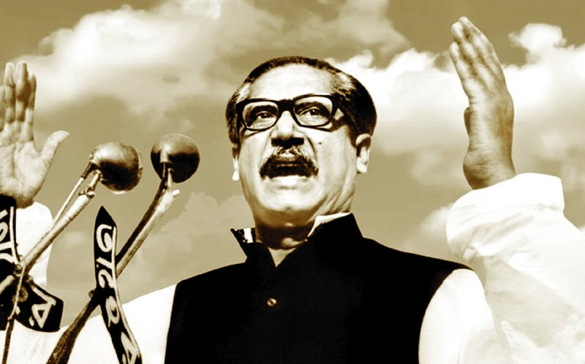
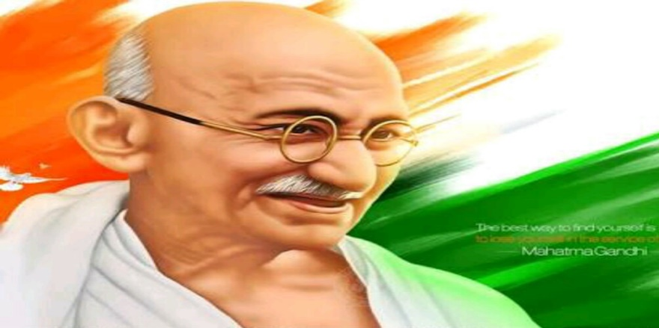
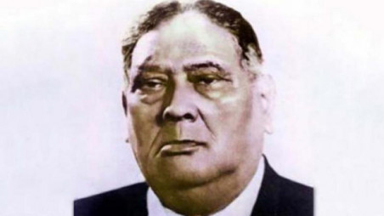
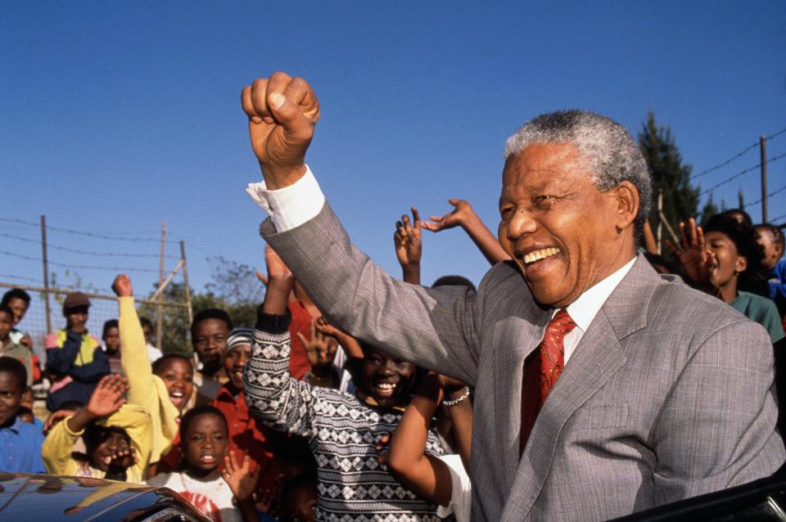
নেতৃত্বের ধারণা
জাতির জনক বঙবন্ধু শেখ মুজিবুর রহমান (১ মার্চ 1920 - 15 আগস্ট 1975), একজন রাজনীতিবিদ ছিলেন। তিনি বাংলাদেশের "জাতির পিতা”। তিনি বাংলাদেশের স্বাধীনতার স্থপতি, মূলচালিকা শক্তি ও মহান নায়ক । তাই আমরা বলি - মুক্তি’র পরে মুজিবের দৃঢ় নেতৃত্বে, দেশ জাগে শক্ত ভিতে। তিনি সর্বকালের সর্বশ্রেষ্ঠ বাংগালী।
মহাত্মা গান্ধী, মোহনদাস করমচাঁদ গান্ধীর নাম, (জন্ম: ২ অক্টোবর, ১৮69, পোরবন্দর, ভারত — ৩০ শে জানুয়ারী, ১৯৮৮, দিল্লি), ভারতীয় আইনজীবি, রাজনীতিবিদ, সমাজকর্মী এবং লেখক যিনি ব্রিটিশ শাসন থেকে ভারতের স্বাধীনতার জন্য সফল অভিযানের নেতৃত্ব দেওয়ার জন্য অহিংস প্রতিরোধের কাজে লাগিয়েছিলেন এবং এর ফলস্বরূপ বিশ্বজুড়ে নাগরিক অধিকার এবং স্বাধীনতার জন্য আন্দোলনকে অনুপ্রাণিত করেছিলেন।
আবুল কাসেম ফজলুল হক শের-ই-বাংলা নামে পরিচিত, একজন বাঙালি রাজনীতিবিদ এবং আইনবিদ ছিলেন যিনি বাংলার প্রথম প্রধানমন্ত্রী এবং পরে পাকিস্তানের স্বরাষ্ট্রমন্ত্রী হিসাবে দায়িত্ব পালন করেছিলেন। যিনি বাংলার বাঘ নামে খ্যাত।
নেলসন রলিহলাহলা ম্যান্ডেলা 18 জুলাই 1918 - 5 ডিসেম্বর 2013) দক্ষিণ আফ্রিকার বর্ণবাদবিরোধী বিপ্লবী, রাজনৈতিক নেতা, এবং জনহিতৈষী ছিলেন যিনি 1994 থেকে 1999 সাল পর্যন্ত দক্ষিণ আফ্রিকার প্রথম কৃষ্ণাঙ্গ রাষ্ট্রপ্রধান এবং সম্পূর্ণ গণতান্ত্রিক নির্বাচনে প্রথম নির্বাচিত হয়েছিলেন।

Slide 9
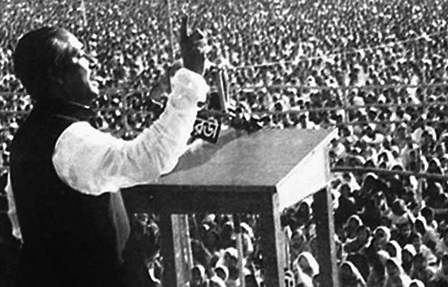
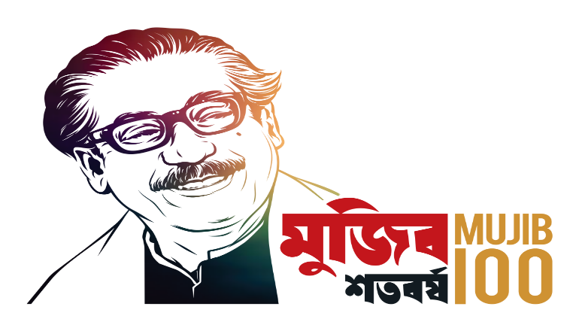
একক কাজ
নেতৃত্ব কাকে বলে ?
এসো সঠিক উত্তর মিলিয়ে নেই
নেতৃত্ব একটি ব্যবহারিক দক্ষতা যা কোন ব্যক্তি, গোষ্ঠী বা সংস্থার "নেতৃত্ব" দেওয়ার ক্ষমতা এবং অন্যান্য ব্যক্তি, দল বা গোটা সংস্থাকে প্রভাবিত বা গাইড করার ক্ষমতাকে বুঝায়।
This Photo by Unknown Author is licensed under CC BY-SA

Slide 11
নেতৃত্বের প্রকারভেদ
গণতান্ত্রিক
(Democratic
Leadership)
স্বৈরতান্ত্রিক
(Autocratic
Leadership)
মুক্ত নেতৃত্ব
(Laissez Fair
Leadership)
আমলাতান্ত্রিক
(Bureacratic Leadership)

Slide 12
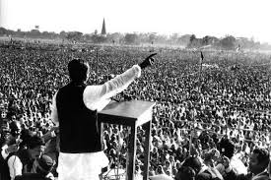
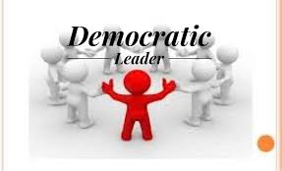
নেতৃত্বের প্রকারভেদ
গণতান্ত্রিক নেতৃত্ব
গণতান্ত্রিক নেতৃত্ব কী ?
অধস্তনদের সাথে আলোচনাপূর্বক সিদ্ধান্ত গ্রহণ করাই হলো গণতান্ত্রিক নেতৃত্ব।

Slide 13
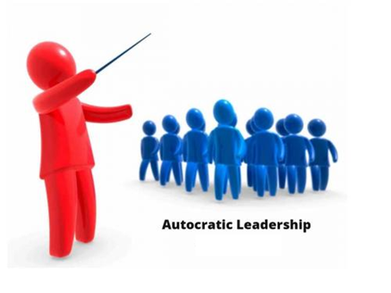
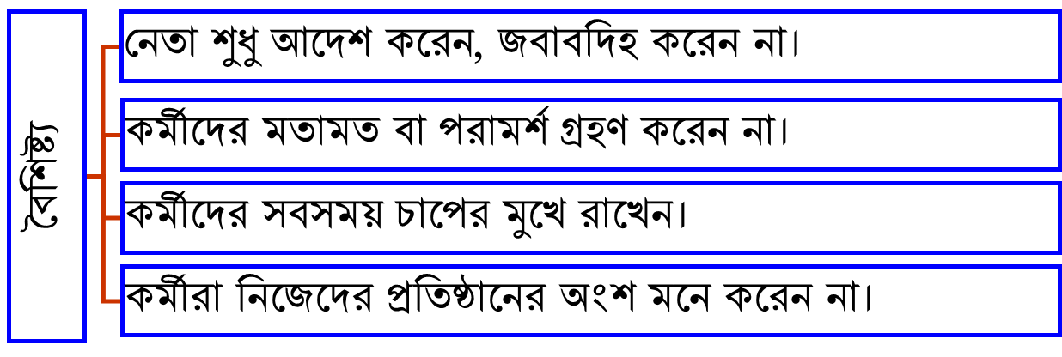
নেতৃত্বের প্রকারভেদ
স্বৈরতান্ত্রিক নেতৃত্ব
স্বৈরতান্ত্রিক নেতৃত্ব কী ?
যে ধরনের নেতৃত্ব নেতা শুধু আদেশ করেন, জবাবদিহি করেন না তাকে স্বৈরতান্ত্রিক নেতৃত্ব বলে।

Slide 14
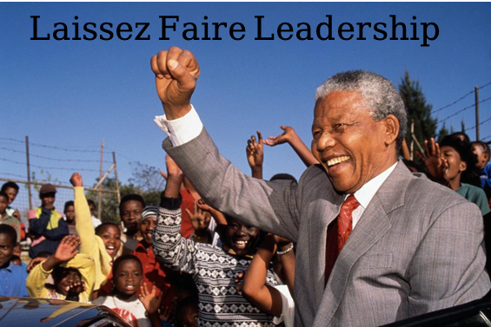
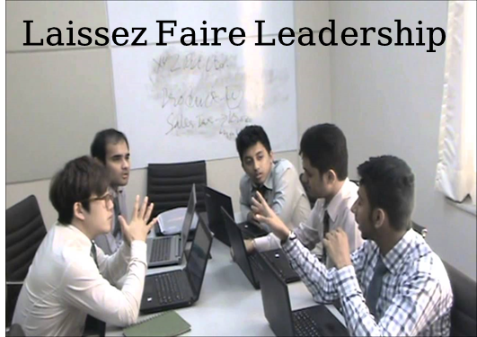
নেতৃত্বের প্রকারভেদ
মুক্ত নেতৃত্ব
মূক্ত নেতৃত্ব কী ?
যে ধরনের নেতৃত্বে অধস্থনরা অবাধ স্বাধীনতা ভোগ করে এবং নেতা প্রতিষ্ঠান থেকে নিজেকে দূরে রাখে তাকে মুক্ত নেতৃত্ব বলে।

Slide 15
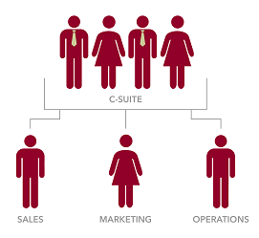
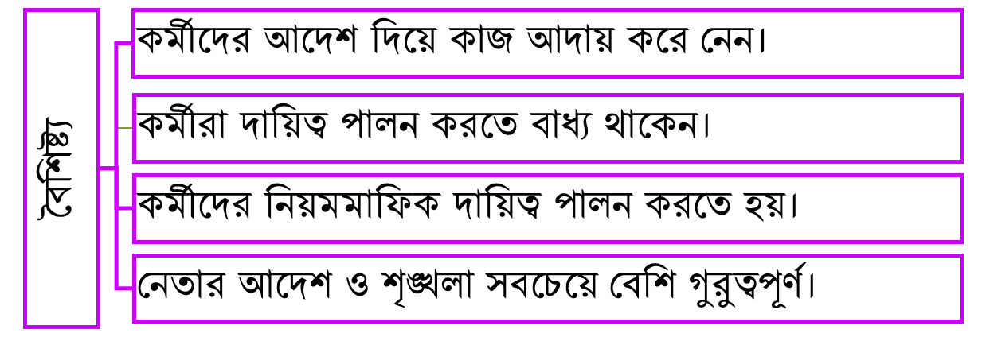
নেতৃত্বের প্রকারভেদ
আমলাতান্ত্রিক নেতৃত্ব
আমলাতান্ত্রিক নেতৃত্ব কী ?
সুনির্ধারিত নিয়ম-নীতির বেড়াজালে থেকে যে নেতৃত্ব প্রদান করা হয় তাকে আমলাতান্ত্রিক নেতৃত্ব বলে।

Slide 16
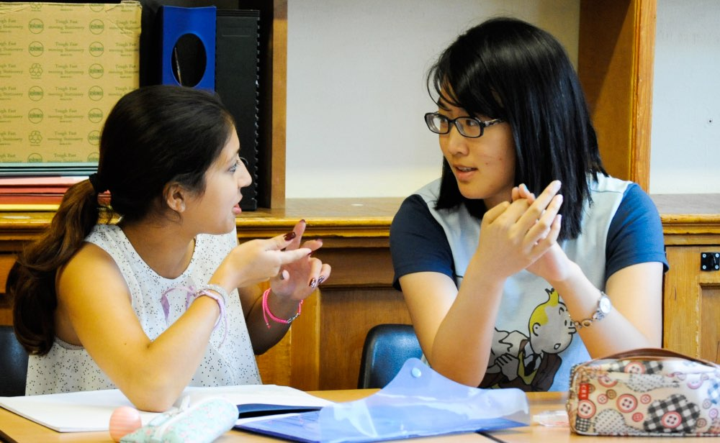
জোড়ায় কাজ
গল্পটিতে আমরা জনাব মিজান-এর যে গুণগুলো পাই তার একটি তালিকা তৈরী কর।

Slide 17
মূল্যায়ন
১. লক্ষ্য ও উদ্দেশ্য অর্জনে কর্মীদের উৎসাহিত করার গুণকে কী বলে ?
(ক) প্রেষণা
(খ) নেতৃত্ব
(গ) নির্দেশনা
(ঘ) সংগঠিতকরণ
২। কর্মীরা নিজের ইচ্ছামতো কাজ করতে পারে কোন নেতৃত্বে ?
(ক) গণতান্ত্রিক
(খ) মুক্ত
(গ) স্বৈরতান্ত্রিক
(ঘ) আমলাতান্ত্রিক
৩। কোন ধরনের নেতৃত্ব নেতাকর্মীদের জবাবদিহি করেন ?
(ক) স্বৈরতান্ত্রিক
(খ) মুক্ত
(গ) গণতান্ত্রিক
(ঘ) আমলাতান্ত্রিক

Slide 18
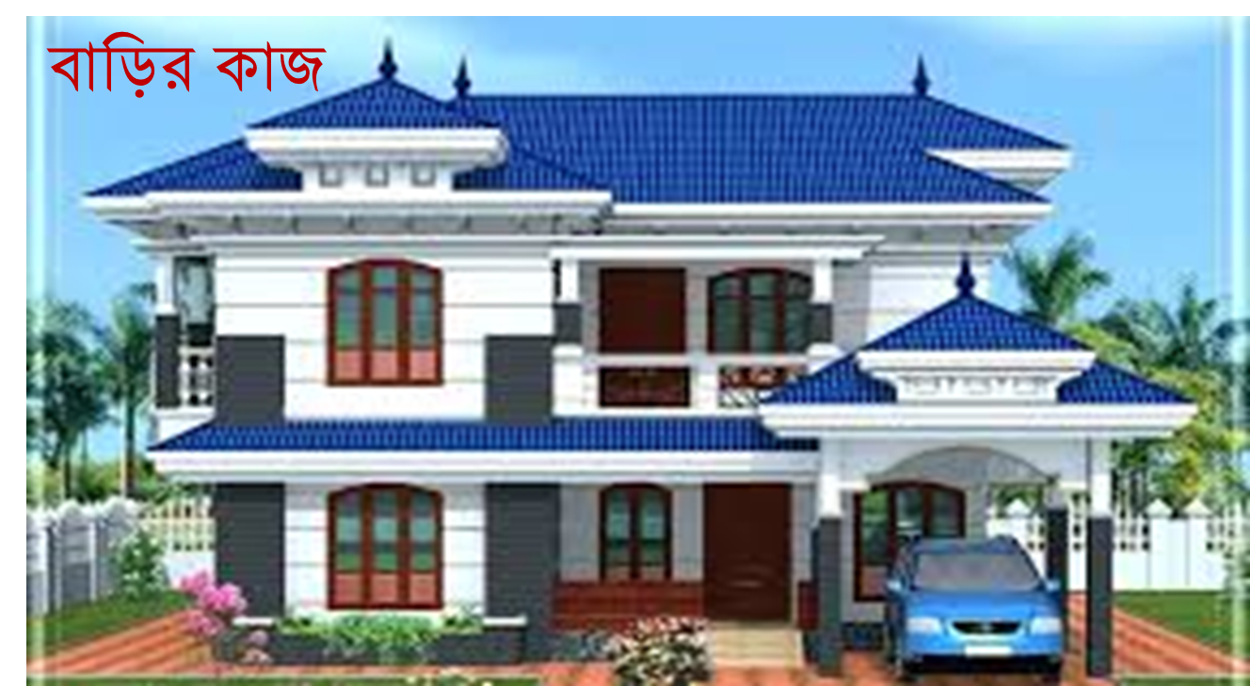
বিভিন্ন ধরনের নেতৃত্বের বৈশিষ্ট্য বিশ্লেষণ করে প্রত্যেক প্রকারের নেতৃত্বের ৪ টি করে সুবিধা ও অসুবিধা উল্লেখ কর।

Slide 19
সকলকে আন্তরিক ধন্যবাদ

